Slide 1
CHÀO MỪNG CÁC CON ĐẾN VỚI
Môn Toán 4

Slide 2
Thứ ngày tháng năm 2022
Toán
LUYỆN TẬP (Trang 130)

Slide 3




YÊU CẦU CẦN ĐẠT
Thực hiện được phép trừ hai phân số.
Biết trừ một số tự nhiên cho một phân số, trừ một phân số cho một số tự nhiên.
Rèn luyện kĩ năng thực hiện phép trừ hai phân số.
Notes:
Gọi hs đọc

Slide 4













Bài 1. Tính:
Muốn trừ hai phân số cùng mẫu số, ta trừ tử số của phân số thứ nhất cho tử số của phân số thứ hai và giữ nguyên mẫu.
a. $\frac{8}{3}$ - $\frac{5}{3}$
Em hãy nêu cách trừ hai phân số cùng mẫu số.
$\frac{3}{3}$
$\frac{8 − 5}{3}$ =
$$=$$
$=$ 1
b. $\frac{16}{5}$ - $\frac{9}{5}$
$\frac{7}{5}$
$\frac{16 − 9}{5}$ =
$$=$$
c. $\frac{21}{8}$ - $\frac{3}{8}$
$=$ $\frac{9}{4}$
$\frac{18}{8}$
$\frac{21 − 3}{8}$ =
$$=$$

Slide 5



















Bài 2. Tính:
a. $\frac{3}{4}$ - $\frac{2}{7}$
$\frac{21}{28}$
- $\frac{8}{28}$
$=$ $\frac{13}{28}$
$$=$$
Muốn trừ hai phân số khác mẫu số, ta quy đồng mẫu số hai phân số, rồi trừ hai phân số đó.
Em hãy nêu cách trừ hai phân số khác mẫu số.
b. $\frac{3}{8}$ - $\frac{5}{16}$
- $\frac{5}{16}$
$=$ $\frac{1}{16}$
$\frac{6}{16}$
$$=$$
c. $\frac{7}{5}$ - $\frac{2}{3}$
- $\frac{10}{15}$
$=$ $\frac{11}{15}$
$\frac{21}{15}$
$$=$$
$\frac{31}{36}$
- $\frac{30}{36}$
$=$ $\frac{1}{36}$
d. $\frac{31}{36}$ - $\frac{5}{6}$
$$=$$

Slide 6
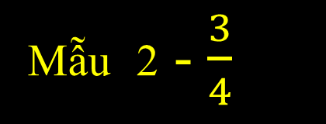





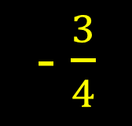













Bài 3. Tính (theo mẫu)
$\frac{8}{4}$
- $\frac{3}{4}$
$=$ $\frac{5}{4}$
Mẫu 2 - $\frac{3}{4}$
$$=$$
a. 2 - $\frac{2}{7}$
$\frac{14}{7}$
- $\frac{2}{7}$
$=$ $\frac{12}{7}$
Em có nhận xét gì về phép trừ trên?
$$=$$
Phép trừ trên có dạng trừ một số tự nhiên cho một phân số.
b. 5 - $\frac{14}{3}$
$\frac{15}{3}$
- $\frac{14}{3}$
$=$ $\frac{1}{3}$
$$=$$
$\frac{37}{12}$
- $\frac{36}{12}$
$=$ $\frac{1}{12}$
c. $\frac{37}{12}$ - 3
$$=$$

Slide 7
Nêu cách thực hiện trừ một số tự nhiên cho một phân số, một phân số cho một số tự nhiên?
Bước 1: Đưa số tự nhiên về dạng phân số có mẫu số là mẫu số của phân số trong phép trừ đó.
Bước 2: Thực hiện trừ hai phân số có cùng mẫu số.

Slide 8




























Bài 4. Rút gọn rồi tính:
a. $\frac{3}{15}$ - $\frac{5}{35}$
$\frac{1}{5}$
- $\frac{1}{7}$
$\frac{7}{35}$
- $\frac{5}{35}$
$=$ $\frac{2}{35}$
$$=$$
$$=$$
b. $\frac{18}{27}$ - $\frac{2}{6}$
$\frac{2}{3}$
- $\frac{1}{3}$
$\frac{1}{3}$
$$=$$
$$=$$
c. $\frac{15}{25}$ - $\frac{3}{21}$
$\frac{3}{5}$
- $\frac{1}{7}$
$\frac{21}{35}$
- $\frac{5}{35}$
$=$ $\frac{16}{35}$
$$=$$
$$=$$
d. $\frac{24}{36}$ - $\frac{6}{12}$
$\frac{4}{6}$
- $\frac{3}{6}$
$\frac{1}{6}$
$$=$$
$$=$$

Slide 9
Để thực hiện phép trừ phân số khác mẫu ta có những cách nào?
Để thực hiện phép trừ phân số khác mẫu ta có thể quy đồng hoặc rút gọn để đưa hai phân số về dạng cùng mẫu và thực hiện.

Slide 10






Bài 5.
Trong một ngày thời gian để học và ngủ của bạn Nam là
$\frac{5}{8}$ ngày, trong đó thời gian học của Nam là $\frac{1}{4}$ ngày. Hỏi thời gian ngủ của bạn Nam là bao nhiêu phần của một ngày?
Tóm tắt:
Bài giải:
$\frac{5}{8}$
Thời gian học và ngủ: ngày
Thời gian ngủ của Nam là:
$\frac{5}{8}$ - $\frac{1}{4}$
$=$ $\frac{3}{8}$ (ngày)
$\frac{1}{4}$
Thời gian học : ngày
Đáp số: $\frac{3}{8}$ ngày
Thời gian ngủ : … ngày?

Slide 13


TRÒ CHƠI

Slide 14

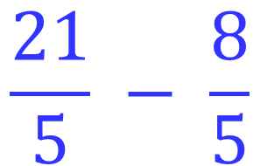
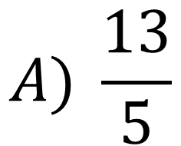
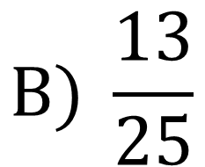
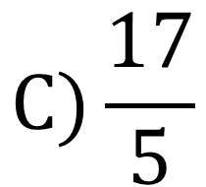

Tính:

Slide 15
Trò chơi Ai nhanh ai đúng?
Tính:
Kết quả phép tính trên đây là:
A.
B.
C.
D.

Slide 16

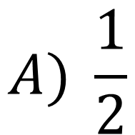
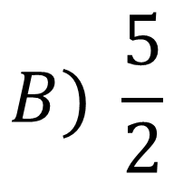
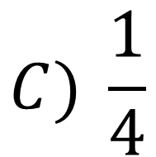
Tính:

Slide 17

Chuẩn bị bài
“Luyện tập chung” trang 131

Slide 18

Chúc các em chăm ngoan và
học giỏi
CHÀO TẠM BIỆT

